Slide 1
Ανταμοιβή και Ταλέντο
Διδάσκων: Παναγιώτης Γκορέζης, Αναπλ. Καθηγητής,
Τμήμα Οικονομικών Επιστημών, ΑΠΘ
Mail: gkorezis@econ.auth.gr

Slide 3
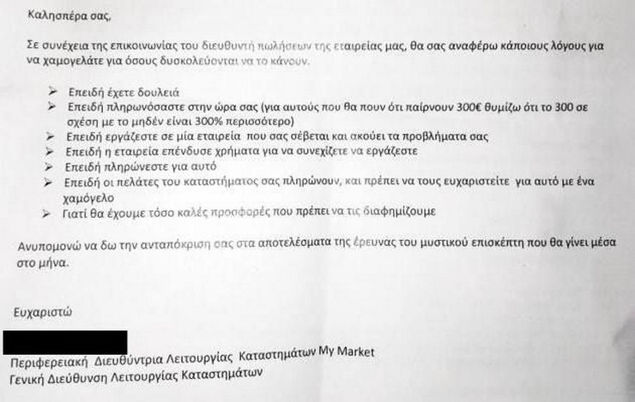

Slide 4
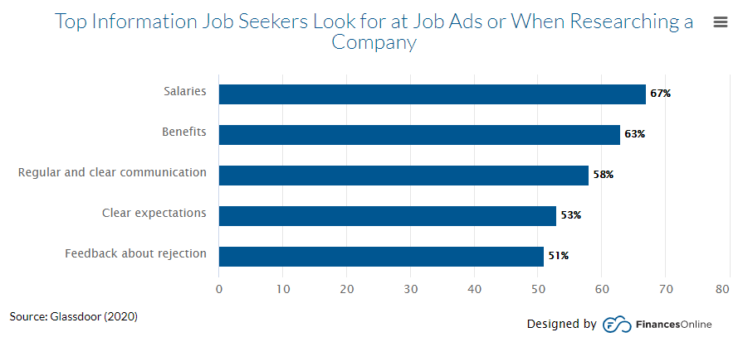
https://financesonline.com/recruitment-statistics/
Notes:
https://financesonline.com/recruitment-statistics/

Slide 5
Στόχοι Συστημάτων Α(ντα)μοιβών
Συστήματα α(ντα)μοιβών
- Απόδοση - Δικαιοσύνη - Υποκίνηση - Προσέλκυση ικανών εργαζομένων/στελεχών - Κόστος εργασίας - Διαμόρφωση οργανωσιακής κουλτούρας - Δέσμευση - Ικανοποίηση
Οργανωσιακά αποτελέσματα Παραγωγικότητα Αποτελεσματικότητα
Αποδοτικότητα Ανταγωνιστικότητα Προσαρμογή Κερδοφορία

Slide 6
Εσωτερικό περιβάλλον
Οργανωσιακή κουλτούρα: καθορίζει τη φιλοσοφία της επιχείρησης σε σχέση με την αμοιβή π.χ. αμοιβή = κόστος ή επένδυση;
Οργανωτικός κύκλος ζωής επιχείρησης: η επιχείρηση βρίσκεται σε περίοδο (αντιστοιχία κύκλου ζωής προϊόντων) εισαγωγής - ανάπτυξης - ωρίμανσης - κάμψης
Δύναμη συνδικάτου εργαζομένων
Οικονομικές δυνατότητες επιχείρησης
Εξωτερικό περιβάλλον
Κυβερνητική πολιτική: επιδόματα, ύψος αυξήσεων, κατώτατα όρια αμοιβών
Συνδικάτα: σύνδεση αμοιβής με χρόνο εργασίας και κόστος ζωής και όχι απόδοση
Αγορά εργασίας: προσφορά - ζήτηση επαγγελμάτων
Αμοιβές ανταγωνιστών

Slide 7
Είδη ανταμοιβών
Οικονομικές
Μη-οικονομικές
Άμεσες-σταθερές:
Μισθός
Αναγνώριση επιτεύγματος/ γόητρο, κύρος - δύναμη θέσης
Περιεχόμενο εργασίας
Προοπτικές καριέρας
Κλίμα - σχέσεις
Συνθήκες εργασίας
Ανάπτυξη - εκπαίδευση
Εξασφάλιση απασχόλησης
Άμεσες-Μεταβλητές: (σύνδεση αμοιβής με απόδοση- θεωρία των προσδοκιών):
Ατομικά: π.χ. αμοιβή με το κομμάτι /προμήθεια /μπόνους
Ομαδικά: π.χ. διανομή κερδών/διάθεση μετοχών (ESOP)
Άλλα οικονομικά κίνητρα
Έμμεσες (παροχές):
Ασφάλεια - συνταξιοδότηση
Επιδόματα αδειών, γάμου, παιδιών
Ευκαιρίες επιμόρφωσης

Slide 8
Παροχές – Δώρα
Παραχώρηση γραφείου διευθυντή
Καλύτερο πάρκινγκ
Δωρεάν ομαδικό δείπνο
Αξεσουάρ
Εκδρομές
Δείπνο με τον διευθυντή

Slide 9
Εμπειρίες
Εισιτήρια για πάσης φύσεων events
Γευσιγνωσία/ οινογνωσία κ.λπ.
Περιπετειώδη ταξίδια (μικρότερης ή μεγαλύτερης διάρκειας) (experience, share, talk)
Κρουαζιέρες
Σπα
Ομαδική παρακολούθηση ταινίας στη δουλειά

Slide 10
Σχεδιασμός προγράμματος ανταμοιβών
Δημιουργήστε μια ομάδα υπεύθυνη για την αναγνώριση και την ανταμοιβή
Προσδιορίστε συμπεριφορές και αξίες που θέλετε να αναγνωρίσετε και να ενθαρρύνετε μέσα στην ομάδα
Όπου οι στόχοι χρησιμοποιούνται για ανταμοιβή, βεβαιωθείτε ότι είναι εφικτοί για όλους τους/τις εργαζόμενους/ες
Προσαρμόστε τη συνολική στρατηγική ανταμοιβής σας στην εταιρεία και τους/τις εργαζόμενους/ες
Κάντε συνήθεια στο χώρο εργασίας να αναγνωρίζετε τους/τις εργαζόμενους/ες
Notes:
https://www.thanksben.com/total-reward-how-reward-can-help-companies-retain-talent

Slide 11
Επικοινωνία προγράμματος επιβράβευσης ταλέντων για την προσέλκυση και διατήρησή τους
Καθορίστε τους στόχους σας
Επιλέξτε τις ανταμοιβές σας
Εμπλέξτε τους ανθρώπους σας
Κοινοποιήστε τις ανταμοιβές σας
Αξιολογήστε και βελτιώστε τις ανταμοιβές σας
Notes:
https://www.linkedin.com/advice/1/how-do-you-communicate-promote-your-talent-reward
1
Define your objectives
Before you launch a talent reward program, you need to have a clear vision of what you want to achieve and how you will measure success. Do you want to improve performance, retention, innovation, collaboration, or customer satisfaction? How will you track and evaluate the impact of your rewards on these outcomes? Having a well-defined purpose and strategy will help you align your rewards with your organizational values and priorities, and communicate them effectively to your employees and potential candidates.
2
Choose your rewards
There are many types of rewards you can offer to your employees, depending on your budget, culture, and preferences. Some common examples are monetary incentives, such as bonuses, commissions, or stock options; non-monetary incentives, such as recognition, feedback, praise, or career development opportunities; and perks and benefits, such as flexible work arrangements, wellness programs, or social events. The key is to choose rewards that are meaningful, fair, and consistent for your employees, and that reflect their needs, interests, and aspirations.
3
Involve your employees
One of the best ways to ensure that your talent reward program is relevant and engaging for your employees is to involve them in the design and implementation process. You can solicit their feedback, suggestions, and opinions through surveys, focus groups, or brainstorming sessions. You can also empower them to nominate, recognize, and reward their peers and managers, creating a culture of appreciation and collaboration. By giving your employees a voice and a choice in your reward program, you will increase their buy-in, satisfaction, and loyalty.
4
Communicate your rewards
A talent reward program is only effective if your employees and potential candidates know about it and understand it. You need to communicate your rewards clearly, frequently, and transparently, using various channels and formats. You can use your intranet, newsletter, social media, or website to showcase your rewards and celebrate your employees' achievements. You can also use your performance reviews, feedback sessions, or recognition events to reinforce your rewards and explain how they are linked to your business goals and values.
5
Evaluate and improve your rewards
A talent reward program is not a one-time initiative, but a continuous process that requires regular monitoring and improvement. You need to collect and analyze data on the outcomes and feedback of your rewards, and identify what works and what doesn't. You need to adjust your rewards to reflect the changing needs, expectations, and preferences of your employees and the market. You need to keep your rewards fresh, relevant, and competitive, and seek new ways to recognize and reward your talent.

Slide 12
(Thibault Landry et al., 2017)
Notes:
Thibault Landry, A., Schweyer, A., & Whillans, A. (2017). Winning the war for talent: Modern motivational methods for attracting and retaining employees. Compensation & Benefits Review, 49(4), 230-246. (106 citations)

Slide 13
Pay satisfaction
Talent management
Organizational commitment
(Luna-Arocas et al., 2020)
Notes:
Luna-Arocas, R., Danvila-Del Valle, I., & Lara, F. J. (2020). Talent management and organizational commitment: the partial mediating role of pay satisfaction. Employee Relations: The International Journal, 42(4), 863-881. (99 citations)

Slide 14
(Boonbumroongsuk & Rungruang, 2022)
Notes:
Boonbumroongsuk, B., & Rungruang, P. (2022). Employee perception of talent management practices and turnover intentions: a multiple mediator model. Employee Relations: The International Journal, 44(2), 461-476. (11 citations)

Slide 15
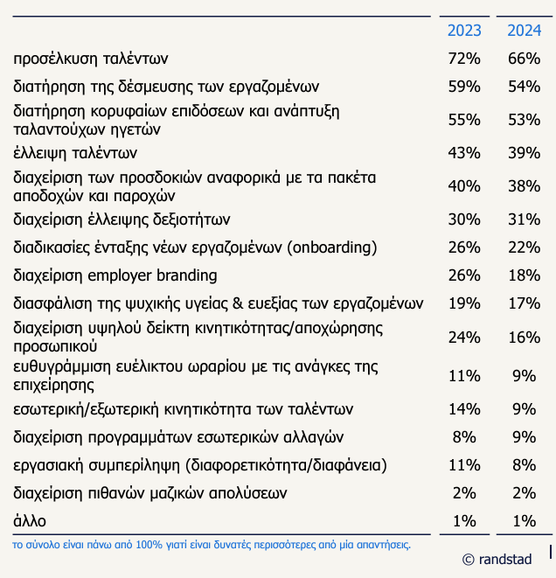
Προκλήσεις του ανθρώπινου δυναμικού
(Έρευνα HR Trends 2024, Randstad)
54%
δυσκολεύονται να διατηρήσουν τη δέσμευση και την αφοσίωση των εργαζομένων

Slide 16
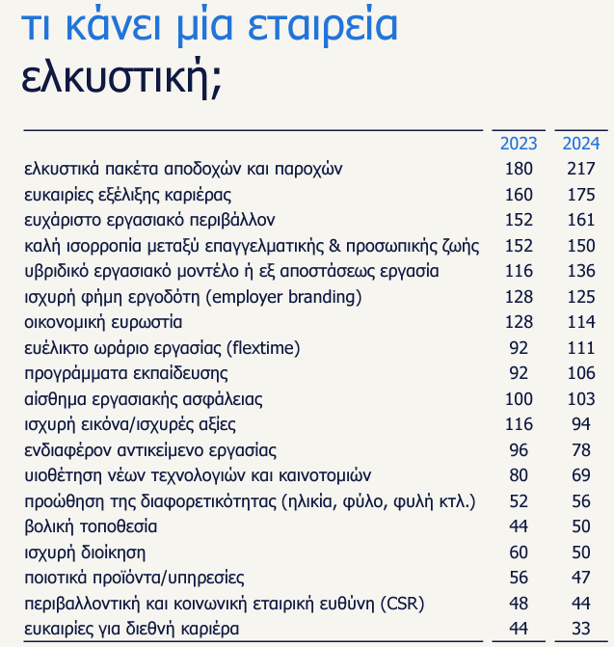
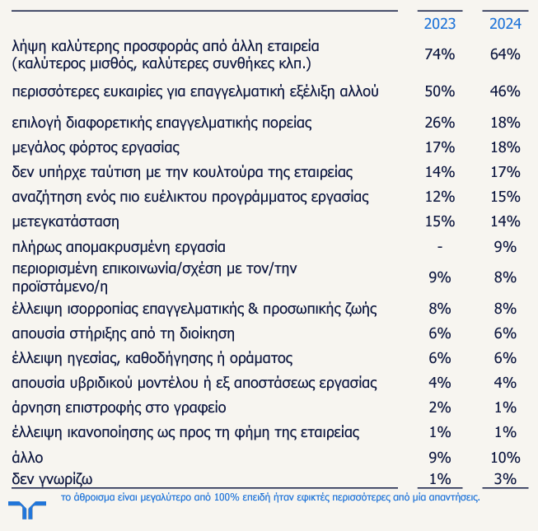
Για ποιους λόγους οι εργαζόμενοι αποφασίζουν να αποχωρήσουν από την εταιρεία;

Slide 18
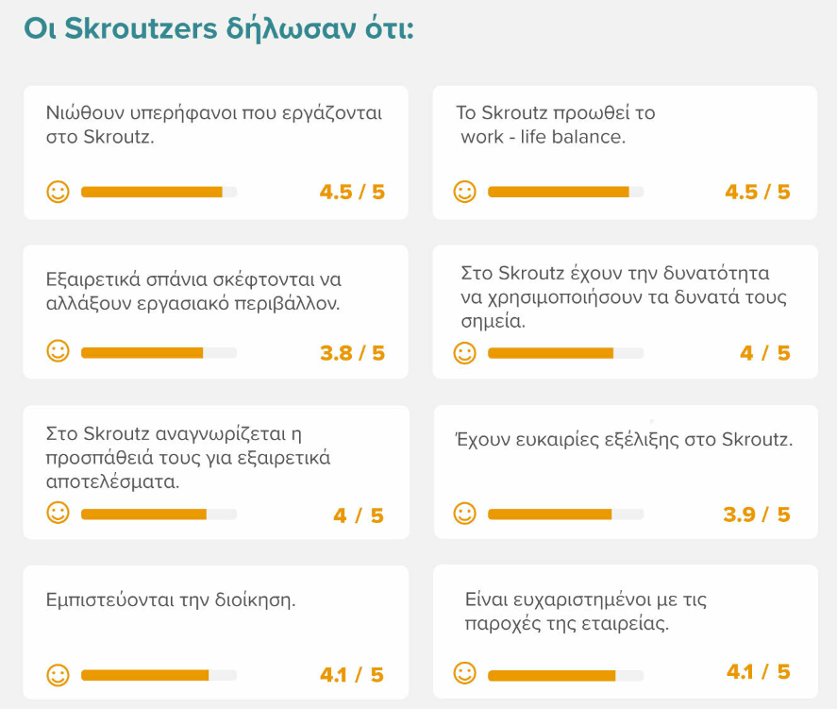
“Skroutz happiness Index”
Έρευνα ικανοποίησης εργαζομένων με 89% συμμετοχή το 2021
Notes:
https://www.skroutz.gr/blog/posts/488-oi-ergazo-enoi-sto-skroutz-vath-ologoun-e-arista-tin-ergasiaki-tous-e-peiria

Slide 19
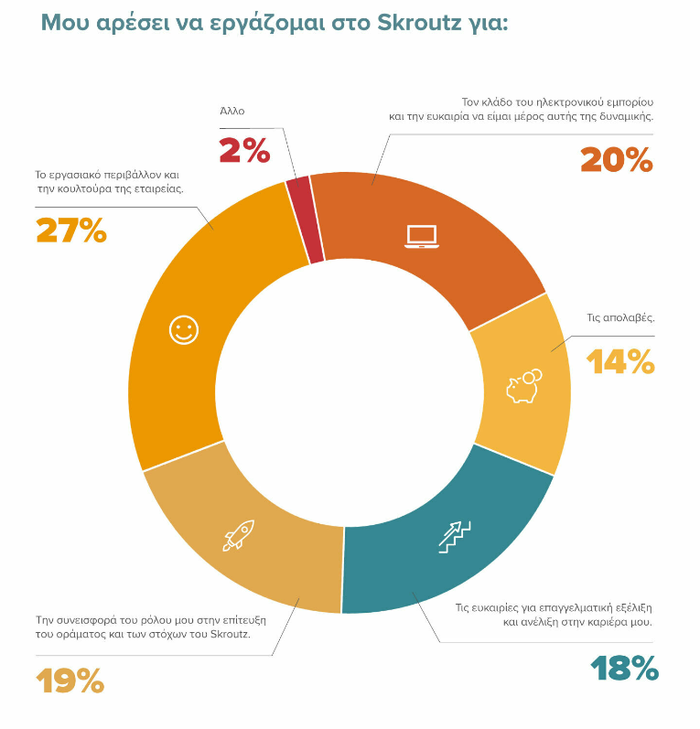
Notes:
https://www.skroutz.gr/blog/posts/488-oi-ergazo-enoi-sto-skroutz-vath-ologoun-e-arista-tin-ergasiaki-tous-e-peiria

Slide 20
6ημερη απασχόληση στον ευρύτερο ιδιωτικό τομέα
Κατ’ εξαίρεση απασχόληση την έκτη ημέρα σε επιχειρήσεις ή εκμεταλλεύσεις που δεν είναι εκ φύσεως συνεχούς λειτουργίας και εφαρμόζουν σύστημα πενθήμερης εβδομαδιαίας εργασίας
Πρωινό
Μεσημεριανό
Εκδρομές
4ημερη εργασία το καλοκαίρι
https://www.huffingtonpost.gr/entry/proino-mesemeriano-ekdromes-kai-4emere-eryasia-to-kalokairi-yiati-to-skroutz-thelei-charoemenoes-eryazomenoes_gr_5bec156ae4b0783e0a1e6b84
https://www.newsit.gr/oikonomia/xristika/apasxolisi-oi-proypotheseis-kai-oi-amoives-gia-tin-6imeri-ergasia/4063965/

Slide 21
6ημερη απασχόληση στον ευρύτερο ιδιωτικό τομέα
Κατ’ εξαίρεση απασχόληση την έκτη ημέρα σε επιχειρήσεις ή εκμεταλλεύσεις που δεν είναι εκ φύσεως συνεχούς λειτουργίας και εφαρμόζουν σύστημα πενθήμερης εβδομαδιαίας εργασίας
Πρωινό
Μεσημεριανό
Εκδρομές
4ημερη εργασία το καλοκαίρι
https://www.newsit.gr/oikonomia/xristika/apasxolisi-oi-proypotheseis-kai-oi-amoives-gia-tin-6imeri-ergasia/4063965/
https://www.huffingtonpost.gr/entry/proino-mesemeriano-ekdromes-kai-4emere-eryasia-to-kalokairi-yiati-to-skroutz-thelei-charoemenoes-eryazomenoes_gr_5bec156ae4b0783e0a1e6b84

Slide 22
Notes:
https://fastercapital.com/topics/the-rewards-of-nurturing-exceptional-talent.html

Slide 23
Επιβραβεύστε (και διατηρήστε) τους top performers !
Σχεδιάστε συστήματα αναγνώρισης με την ομάδα σας
Παρέχετε πρόκληση και προβολή
Να είστε συγκεκριμένοι με τον έπαινο – δώστε feedback
Υποστηρίξτε έργα που προσδίδουν σκοπό και σημασία για τους ανθρώπους
Να είστε διαφανείς και ακριβείς
Notes:
https://www.fm-magazine.com/news/2022/aug/how-reward-retain-your-top-performers.html

Slide 24
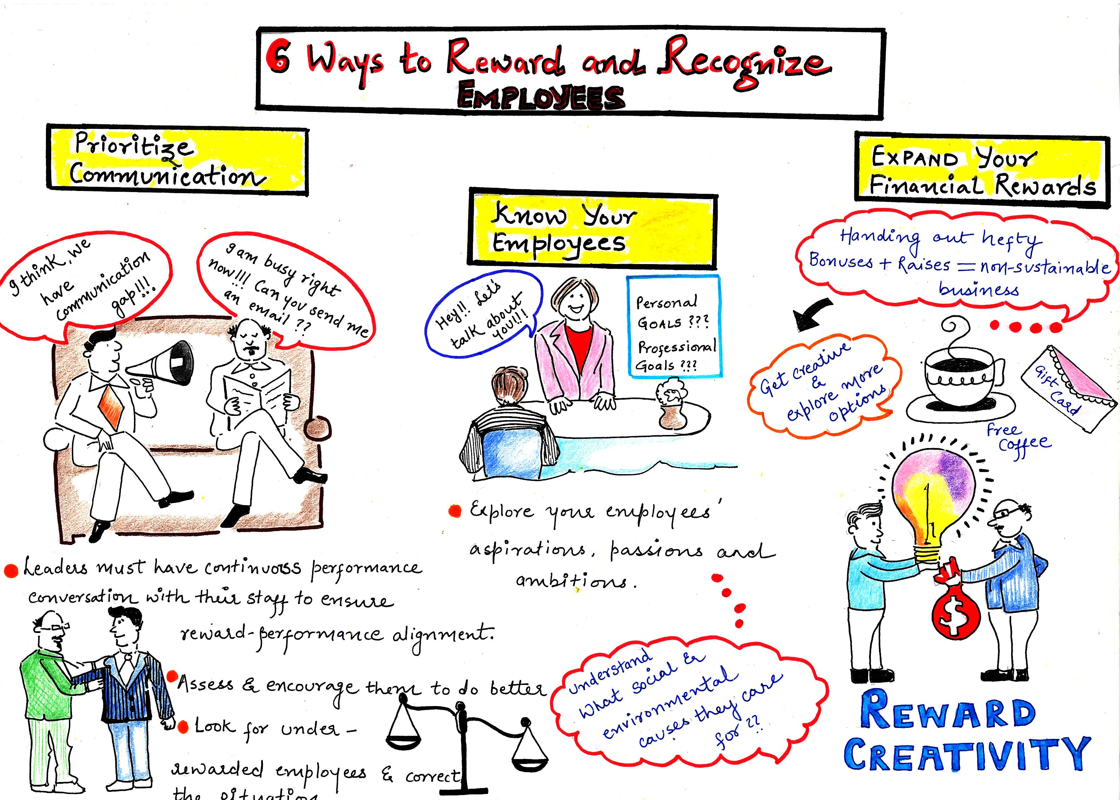
Notes:
https://www.peoplematters.in/article/benefits-and-rewards/sketchnote-six-ways-you-can-reward-and-recognize-employees-16285

Slide 25
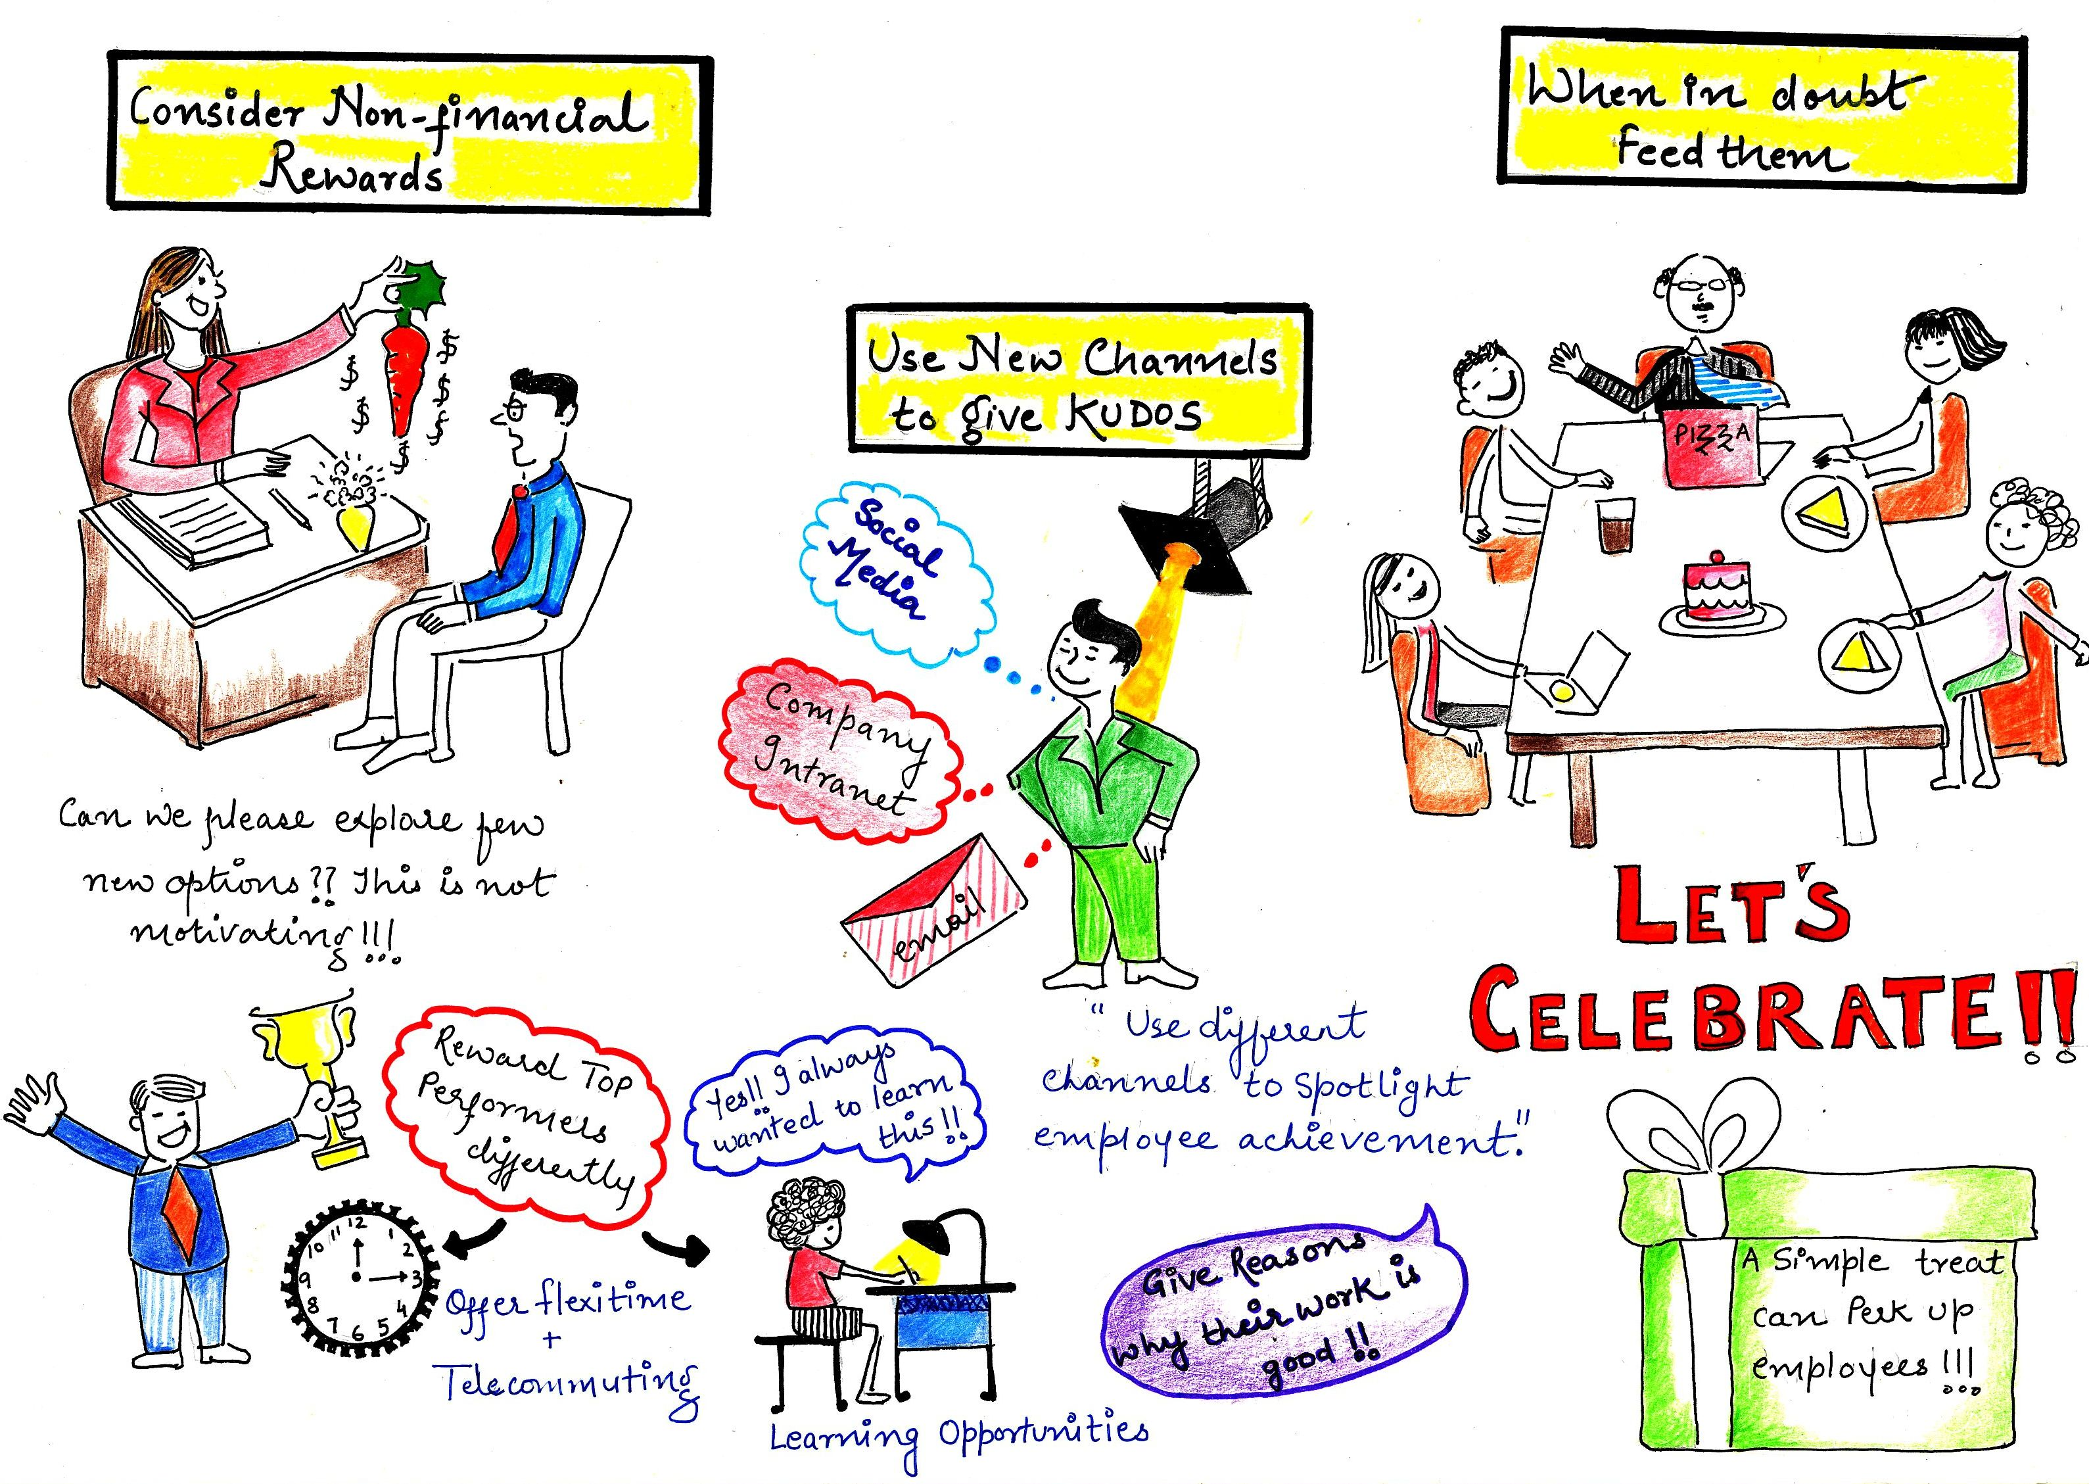
Notes:
https://www.peoplematters.in/article/benefits-and-rewards/sketchnote-six-ways-you-can-reward-and-recognize-employees-16285

Slide 27
References
Βακόλα, Μ. & Νικολάου, (2012). Οργανωσιακή ψυχολογία και συμπεριφορά, Εκδόσεις Rosili.
Μπουραντάς Δ, (2018). Επιτυχημένος ηγέτης και μάνατζερ, Εκδόσεις Ψυχογιός.
Robbins, S. & Judge, T. (2018). Οργανωσιακή συμπεριφορά, Εκδόσεις Κριτική.
Boonbumroongsuk, B., & Rungruang, P. (2022). Employee perception of talent management practices and turnover intentions: a multiple mediator model. Employee Relations: The International Journal, 44(2), 461-476.
Luna-Arocas, R., Danvila-Del Valle, I., & Lara, F. J. (2020). Talent management and organizational commitment: the partial mediating role of pay satisfaction. Employee Relations: The International Journal, 42(4), 863-881.
Thibault Landry, A., Schweyer, A., & Whillans, A. (2017). Winning the war for talent: Modern motivational methods for attracting and retaining employees. Compensation & Benefits Review, 49(4), 230-246.
Https://www.randstad.gr/ergodotis/hr-trends/
https://financesonline.com/recruitment-statistics/
https://benefits.adobe.com/in/employee-discounts-and-perks/recognition
https://www.skroutz.gr/blog/posts/488-oi-ergazo-enoi-sto-skroutz-vath-ologoun-e-arista-tin-ergasiaki-tous-e-peiria
https://www.linkedin.com/advice/1/how-do-you-communicate-promote-your-talent-reward
https://www.thanksben.com/total-reward-how-reward-can-help-companies-retain-talent
https://www.peoplematters.in/article/benefits-and-rewards/sketchnote-six-ways-you-can-reward-and-recognize-employees-16285
https://www.fm-magazine.com/news/2022/aug/how-reward-retain-your-top-performers.html
https://fastercapital.com/topics/the-rewards-of-nurturing-exceptional-talent.html
https://www.huffingtonpost.gr/entry/proino-mesemeriano-ekdromes-kai-4emere-eryasia-to-kalokairi-yiati-to-skroutz-thelei-charoemenoes-eryazomenoes_gr_5bec156ae4b0783e0a1e6b84

